Slide 1
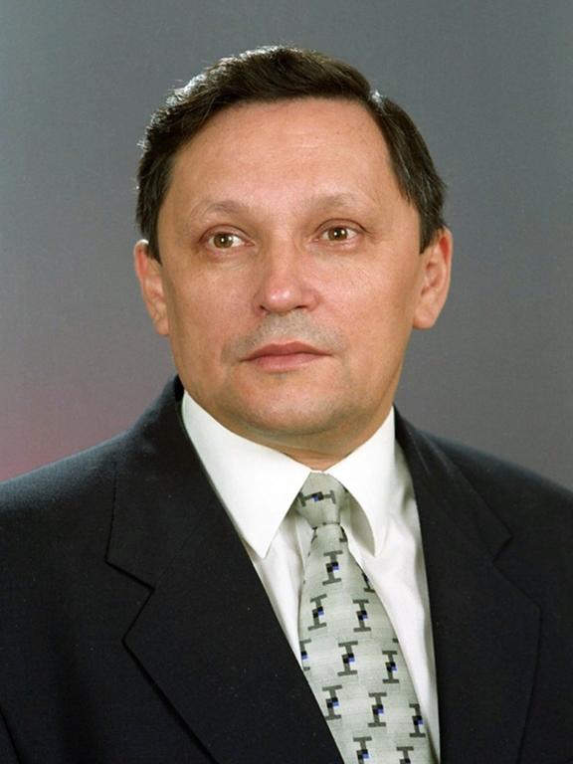
Анатолий Владимирович Мещеров
9.09.1947-24.03.2019
Выполнила студент 3 курса ТБ19о1 Харазова александра джемаловна
Учёный-экономист, доктор экономических наук, профессор, основатель Института теоретической экономики и международных экономических отношений СГЭУ, автор ряда научных книг и публикаций в области теории рынка и ренты.

Slide 2
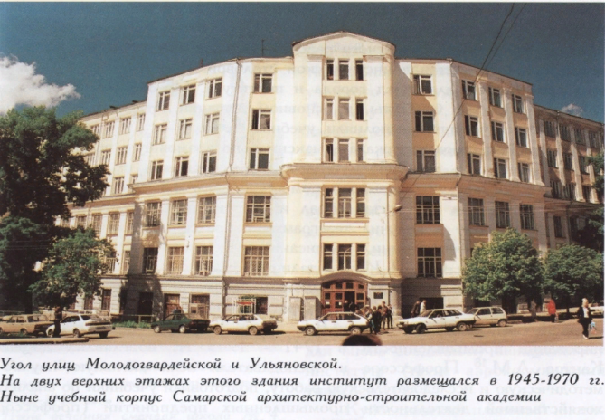
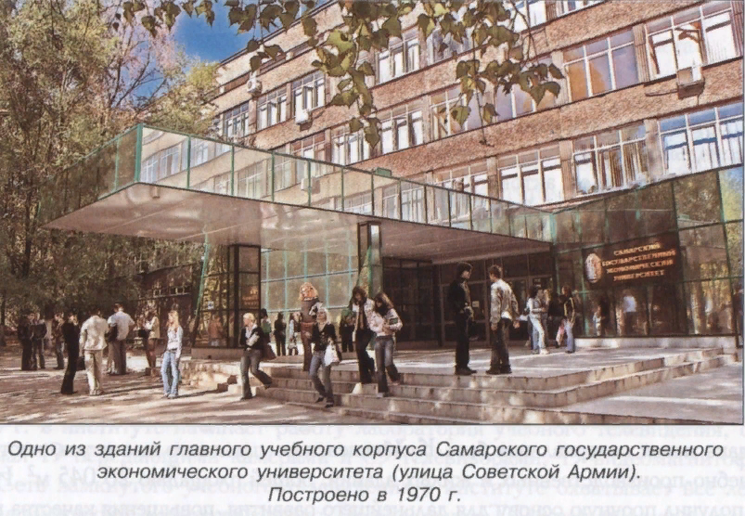
Биография
В 1970 г. с отличием окончил Куйбышевский плановый институт.
В 1973 г. успешно защитил кандидатскую диссертацию по теме «Дифференциальная рента и цены на сверхплановую продукцию колхозного производства : на материалах колхозов Куйбышевской области». После этого преподавал политическую экономию в Куйбышевском плановом Институте.
С 1985 года по 1992 — являлся деканом Факультета планирования сельского хозяйства.
В 1990 году, в 43 года защитил докторскую диссертацию по экономике «Методологические проблемы рыночной цены на продукцию сельского хозяйства».
В 1995 г. получил ученое звание профессора.
С 1991 г. по 2013 год — заведующий кафедрой политэкономии в СГЭУ.
С 1992 года в ВУЗе им был создан Институт теоретической экономики и международных экономических отношений, в котором были открыты направления «Экономическая теория и рынок ценных бумаг», «Мировая экономика».

Slide 3
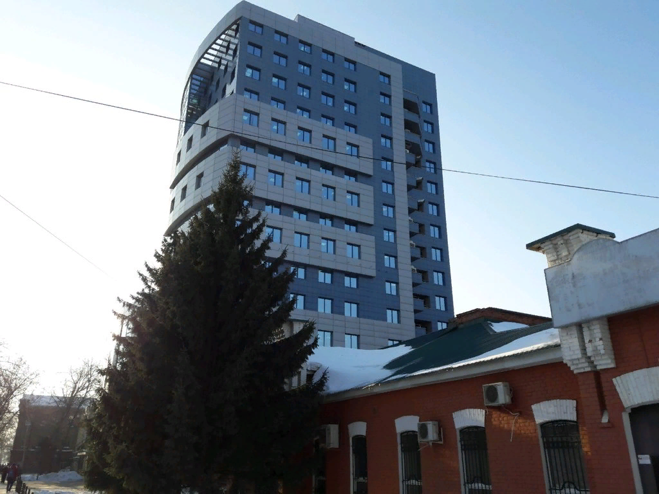

Биография
В 1994 г. он основал и стал президентом ЗАО «Самарская валютная межбанковская биржа», на площадке которой в 2000-е гг. работал практикум по рынку ценных бумаг с использованием программно-технологического комплекса СВМБ ММВБ. Впервые в Самаре начали проводится торги с участием Центрального банка РФ в рамках операций по обязательной продаже валютной выручки предприятиями-экспортерами. На бирже также проводились операции ценными бумагами и производными инструментами. Впоследствии АО «СВМБ» стала региональным техническим центром Московской межбанковской валютной биржи в Самаре, что позволило банкам и профессиональным участникам рынка ценных бумаг получить доступ к общероссийскому финансовому рынку. Создание биржи в Самаре внесло существенное влияние в развитие регионального финансового рынка, внедрение современных телекоммуникационных решений, появления широкодоступных продуктов в области онлайн-торговли.

Slide 4

Биография
С 1999 и до конца жизни он являлся главным редактором всероссийского научно-информационного журнала «Экономические науки», затем руководил работой еще одного издания «Социология и право» Читал и анализировал множество статей, обобщая и выводя тенденции развития экономической теории. Возглавлял диссертационный совет по специальности «Экономическая теория». За 20 лет работы здесь защитились 163 диссертации на соискание ученой степени кандидата и доктора экономических наук
В 2000-2003 гг. был ученым секретарем Совета экономического развития при губернаторе Самарской области.

Slide 5
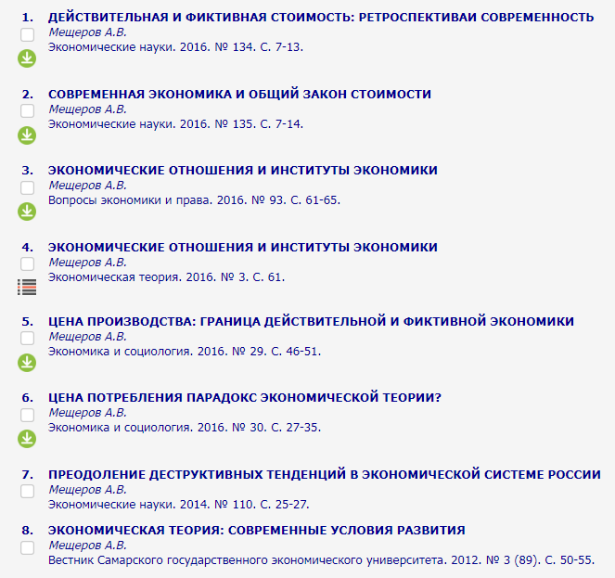
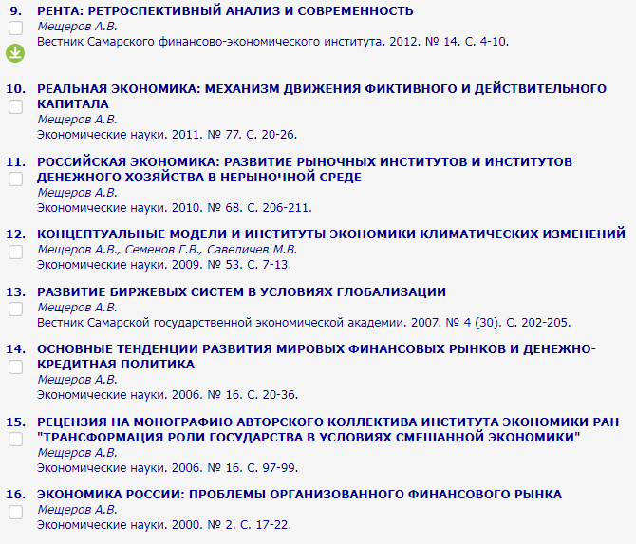
Научная деятельность

Slide 6
Научная школа
Изжеурова Екатерина Александровна
Евсеев Сергей Владимирович
Вишневер Сергей Владимирович
Степанов Антон Михайлович

Slide 7
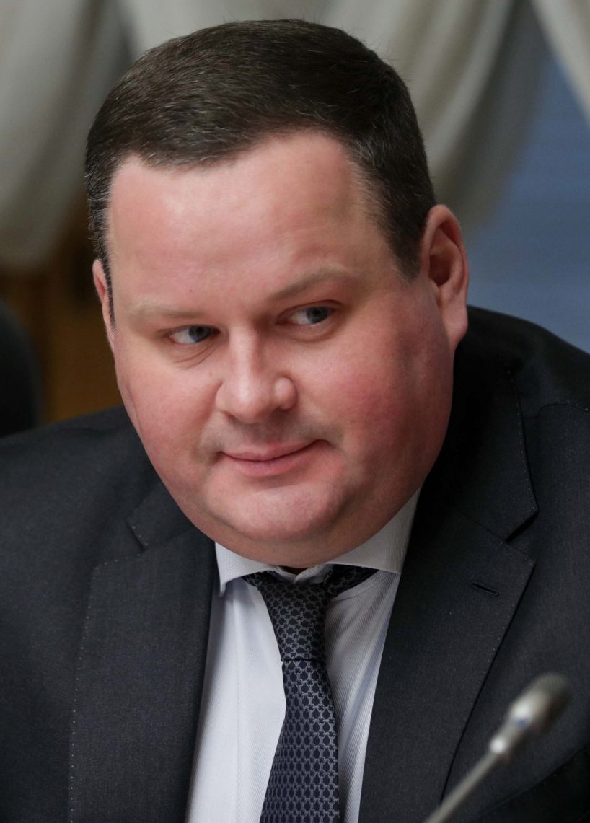
Научная школа
Котяков Антон Олегович (с 21.01.2020 Министр труда и социальной защиты Российской Федерации)

Slide 8

Награды
Награжден знаком «Почетный работник высшего профессионального образования РФ» 2001 г.

